Slide 1
华为双活数据中心解决方案
Dept: Storage SDT Dept
Version: V1.0(20130204)

Slide 2



背景与挑战
容灾标准： SHARE 78国际标准
客户痛点
客户痛点
资源利用率低，TCO低
手动切换，业务中断时间长
数据恢复时间长
数据丢失，不可挽回
经济损失，名誉损失，甚至倒闭
天
站点1
站点2
双活数据中心
站点1
站点2
主备数据中心
单数据中心
容灾等级
1
2
3
4
5
6
7

Slide 3
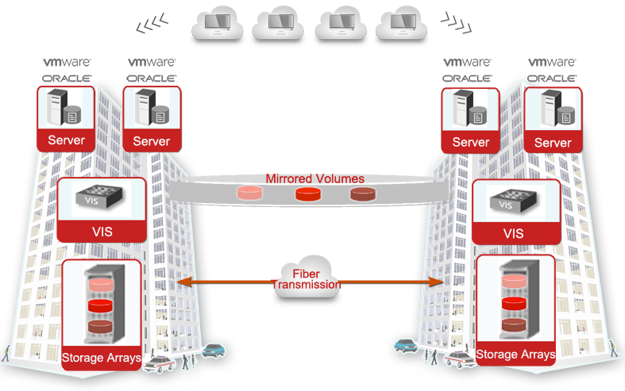
双活数据中心方案架构
方案特点
业务双活访问，资源充分利用
业务不中断，数据零丢失
易扩展，可平滑升级为两地三中心方案
存储统一管理，管理与维护成本低
色彩构成
该页颜色由以下两色构成，主色调公司红。
Notes:
文字内容加保证客户业务不中断，数据零丢失
两站点同时对上层提供业务，资源得到充分利用
方案具有良好扩展性，可平滑升级为两地三中心方案
统一便捷管理，管理与维护成本低
方案亮点标题，建议把方案图做成动画

Slide 4
方案关键技术
基于应用的
快照技术
镜像卷
技术
VIS集群技术
华为双活数据中心解决方案
色彩构成
IO级远程复制
技术
网络优化
该页颜色由以下两色构成，主色调公司红。
异构存储技术

Slide 5


VIS集群技术
跨站点VIS集群
负载均衡
故障自动切换
共享卷技术
双活访问
故障切换对主机透明
应用系统（主机层）
VIS
私有网络
VIS集群
色彩构成
该页颜色由以下两色构成，主色调公司红。
数据中心1
数据中心2

Slide 6
VIS镜像卷技术
主机
主机盘
写IO流程
写请求到镜像卷
镜像卷将请求复制为两份下发到两中心的镜像数据盘
镜像数据盘返回写操作完成
镜像卷返回写I/O操作完成
读模式
Site Read模式
轮询模式
优先模式
1
4
VIS集群
镜像卷
3
2
2
3
色彩构成
镜像
该页颜色由以下两色构成，主色调公司红。
镜像卷
镜像数据盘
数据中心1 阵列
数据中心2 阵列
差异位图盘
Notes:
双活数据中心

Slide 7
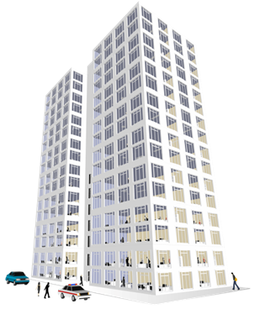
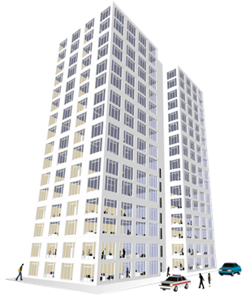
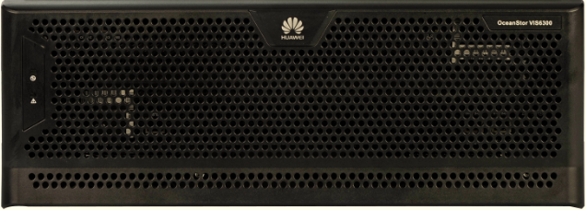
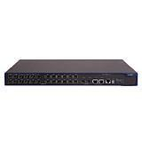

跨数据中心网络设计
服务器
服务器
Fiber Transmission
VIS
VIS
交换机
交换机
存储
存储
存储
色彩构成
同城网络要求
方案网络优势
IO路径，使用FC网络
集群心跳，VIS及主机集群心跳要求二层网络
组网方式，裸光纤直连或DWDM设备
低时延，100km实测1.3ms以内
高带宽，单纤最大支持80*40=3.2Tbit/s
稳定带宽，距离扩展功能保证长距离传输带宽不降低
该页颜色由以下两色构成，主色调公司红。

Slide 8

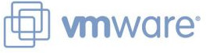



支持的应用
Oracle RAC
VMware
业务双活访问，负载均衡，资源合理利用
数据不丢失
透明应用切换，业务不中断
实现负载均衡，资源合理利用
数据不丢失
虚拟机自动迁移，业务自动切换
0.8%
0.7%
0.7%
1.1%
Notes:
1、华为Oracle联合实验室已经建立，目前正在进行联合测试。
2、近期华为、Oracle将联合发布基于华为基础平台的Oracle RAC双活解决方案
3、华为双活数据中心解决方案提供了一个基础架构，各种支持集群拉远的应用均可部署在此架构之上；
目前实验室已经验证Oracle RAC、以及VMware+Exchange，VMware+SQL Server应用场景，其余应用场景也能支持，但需要反馈到研发提前进行方案验证。

Slide 9


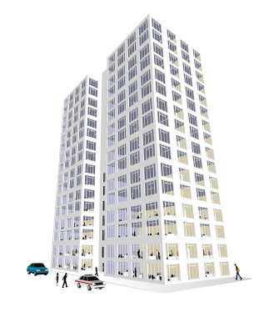

方案扩展：双活+异地灾备方案
Server
Mirrored Volumes
Server
VIS
异步复制
VIS
Server
Storage
Storage
Storage
WAN
数据中心A
数据中心B
VIS
方案
特点
无需改造生产系统；
任意数据中心故障，灾备业务连续保护不受影响；
Storage
异地灾备中心

Slide 10


方案亮点
业务永续
高效便捷
智能灵活
7x24小时业务连续运行
RPO=0、RTO ≈ 0
维护过程业务不中断
业务双活访问
接管和兼容各品牌设备
设备统一管理
数据就近访问
业务自动负载均衡
平滑演进两地三中心
Notes:
KM1：业务永续
实时同步
自动切换
灾难避免
KM2：高效便捷
双活访问
异构利旧
统一管理
KM3：智能灵活
就近访问
负载均衡
平滑演进

Slide 11




广东东莞长安医院双活数中心解决方案案例
客户挑战
存储品牌多，利用率低，维护及管理复杂
无存储高可用方案，数据丢失风险高
Data Center1
Data Center2
生产站点1
LAN
Oracle RAC
采用华为双活数据中心解决方案，提供跨站
点高可用平台
光纤直连保证链路带宽和时延
核心业务系统HIS、PACS均双活部署
华为解决方案
DB
色彩构成
VIS Cluster
FC Switch
FC Switch
该页颜色由以下两色构成，主色调公司色。
Mirror
Storage
Storage
数据不丢失，业务不中断
业务双活访问，提高生产效率
异构利旧，保护已有设备投资
设备统一管理，便捷运维，减少维护成本
客户价值
IBM
HDS
HW
HW
HW
HW
Multiple-mode fiber
Heartbeat
Single-mode fiber
LAN
Notes:
咨询长安医院客户经理，使用方案后带来的好处（数据量化）

